Slide 1
Организация ремонтов в ООО «Газпром трансгаз Самара» подрядным и хозяйственным способами в условиях ограниченного финансирования. Взаимодействие с АО «СОГАЗ». Проблемные вопросы. Пути решения.
Заместитель начальника ПОЭКС
Забавин А.М.

Slide 2

Основные способы оптимизации затрат на капитальный ремонт и оборудование КС.
Выполнение работ по ТОиР в объёме «типового ремонта» с минимальным внедрением мероприятий по повышению надёжности (только по техническому состоянию);
Выполнение работ по ТОиР хозяйственным способом с проработкой мероприятий по комплектации расходными материалами и запасными частями в межремонтный период;
Формирование, восстановление и использование ремонтного фонда узлов, демонтированных при реконструкции и ликвидации избыточных мощностей;
Увеличение межрегламентных и межремонтных ресурсов с внесением изменений в НТД (ТУ и СТО);
Использование страхового возмещения (франшизы) для компенсации затрат по восстановлению работоспособности ГПА при АВР;
Реконструкция КС
1
Организация ремонтов в ООО «Газпром трансгаз Самара» подрядным и хозяйственным способами в условиях ограниченного финансирования. Взаимодействие с АО «СОГАЗ». Проблемные вопросы. Пути решения.

Slide 3
Тенденция выполнения ремонтов подрядным и хозяйственным способом 2016-2018.
Организация ремонтов в ООО «Газпром трансгаз Самара» подрядным и хозяйственным способами в условиях ограниченного финансирования. Взаимодействие с АО «СОГАЗ». Проблемные вопросы. Пути решения.
Notes:
В ООО «Газпром трансгаз Самара» эксплуатируется 119 ГПА. За последние 2 года произошло увеличение загрузки ГПА на 40%, которое не было учтено в перспективных планах ДТОиР. В условиях ограниченного финансирования и увеличения количества ГПА, требующих ремонта и ТО, приходится искать решения по оптимизации затрат увеличивается количество ГПА, выработавших межремонтный ресурс. Объем финансирования ремонтов ГПА, с учетом важности выполнения Программы КРТТ, находится примерно на одном уровне. Самый очевидный, но не самый простой способ выполнить ремонты в соответствии с потребностью это обосновать дополнительный лимит. Как показывает положительный опыт обоснования доплимита в 3 квартале 2018 года – это возможно, но необходимо тщательно спланировать объемы работ и просчитать риски по длительным срокам проведения конкурса, комплектации, а загрузки ремонтного персонала и ремонтных мощностей АО «Газпром центрэнергрогаз». Так, например, в настоящее время полным ходом ведутся ремонтные работы по 2-м ГПА, которые были добавлены в 3 квартале 2018 года. Комплектация проводится с колес и по основным позициям будет завершена буквально на этой неделе. Окончание ремонтных работ планируется завершить до конца года. По текущему ремонту потребность в выполнении техобслуживания в 2018 году равна увеличению загрузки ГПА (40%). С учетом планирования на 2 года вперед, увеличить и обосновать лимит в текущем году, выполнить все дополнительные работы в ноябре-декабре по ТОиР, практически невозможно по причине длительного заключения договоров и загрузки ЦЭГ. К тому же агрегаты тоже не могут ждать когда завершаться все процедуры. Для обеспечения работоспособности ГПА работы по ТОиР организованы хозспособом. Для этого обучили персонал, проработали складские остатки, по расходным МТР закомплектовались по прямым договорам. По запасным частям, требующим замены, отработали совместно с ЦЭГ. Основной проблемой при проведении работ хоз. способом является отсутствие расходных материалов, которые могут быть приобретены только через подрядную организацию. Для решения данной проблемы совместно с производителями двигателей прорабатываются перечни МТР для выполнения ТОиР в межремонтный период.
Предлагаем совместно с производителями двигателей согласовать эти перечни в качестве опций для поставки при капитальном ремонте двигателей. Это будет и дешевле, и планировать работы по замене будет проще, в т.ч. и х/с, зная что двигатель обеспечен ЗЧ на весь межремонтный период. А также, не будет проблем с контрафактом и срывом сроков поставки.

Slide 4
Программа ремонтов на 2017-2020 гг.
12
Организация ремонтов в ООО «Газпром трансгаз Самара» подрядным и хозяйственным способами в условиях ограниченного финансирования. Взаимодействие с АО «СОГАЗ». Проблемные вопросы. Пути решения.
Notes:
В настоящее время потребность в капитальном ремонте ГПА выросла, что подтверждено расчетами ВНИИГАЗЭКОНОМИКА. Так, по итогам защиты планов с учетом возможности финансирования, совместно с производственными Департаментами, были обоснованы и добавлены в план капитального ремонта 2019 года дополнительно ещё 4 ремонта ГПА. На 2020 год тенденция не только сохраняется, но и увеличивается в 2 раза. При том же сценарии финансирования приходится использовать все средства оптимизации расходов. Это и перераспределение лимитов по приоритетам для обеспечения максимального количества ремонтов ГПА за счет выполнения только «типового ремонта» с минимальным набором мероприятий по повышению надежности и выполнение работ хозяйственным способом. В 2018 году получен положительный опыт капитального ремонта ГПА хозспособом. Сразу поясню, что выбор агрегатов был сделан с анализом технического состояния и выполнения восстановительных ремонтов в предыдущий год. Соответственно, комплектация МТР по ресурсным и дорогостоящим позициям не потребовалась, а расходные материалы имелись на сладе. Для снижения количества ГПА с выработанным межремонтным ресурсом в перспективный период 2019-2021гг , работы по поддержанию ГПА в работоспособном состоянии планируется проводить только в объеме «типового ремонта». При этом совместно с Газотранспортными обществами и Центрэнергогазом формируется ремфонд узлов и деталей, демонтированных при реконструкции КС и ликвидации избыточных мощностей по соседним Обществам. Прорабатывается вопрос ремонта узлов в условиях Центрэнергогаз и СРП. В данном контексте, вызывает опасение как справится с этим потоком ремонтов основной подрядчик. Т.к. подрядная организация «Газпром центрэнергогаз» на пределе сил справляется с небольшим количеством ремонтов (9 шт. в 2018 году), а в 2019 и 2020 году потребность в ремонтах ещё больше.

Slide 5
Основные проблемы при выполнении работ подрядным способом
1. Используемые техпроцессы и ТУ для ремонта в условиях ЦРБ устарели.
2. Отсутствие механизма обмена информацией по актуальным разработкам.
3. Отсутствие неснижаемого запаса ЗЧ на региональных складах, а также механизма
экстренной поставки МТР для НРР (АВР).
4. Задержка ремонтных узлов из ЦРБ из-за отсутствие задела и выхода из строя станочного парка в ЦРБ.
5. Низкий уровень технического руководства и квалификации персонала.
6. Недостаточное количество персонала и отсутствие мотивации для выполнения качественного ремонта в нормативные сроки.
7. Отсутствие взаимодействия с СРП по восстановлению узлов и деталей с применением современных технологий.
Предложения по организации ремонтных работ с учетом увеличения количества ремонтных работ и оптимизации расходов:
Разработка АО «Газпром центрэнергогаз» и ГТО совместных мероприятий по обеспечению
ритмичности поставки МТР и ремонта ГПА с учетом увеличения количества ремонтных работ и оптимизации расходов.
2. Актуализация техпроцессов и ТУ ремонта ГПА в эксплуатации и ЦРБ с целью увеличения
межрегламентных и межремонтных ресурсов в рамках реализации Программы оптимизации ПХД.
4
Организация ремонтов в ООО «Газпром трансгаз Самара» подрядным и хозяйственным способами в условиях ограниченного финансирования. Взаимодействие с АО «СОГАЗ». Проблемные вопросы. Пути решения.
Notes:
ООО «Газпром трансгаз Самара» совместно с АО «Газпром центрэнергогаз» регулярно проводятся совещания по повышению надежности ГПА и повышения качества ремонта. Не смотря на внедрение АО «Газпром центрэнергогаз» мероприятий по повышению качества ремонта, основные проблемы (отображенные на слайде), находятся в проработке и требуют решения.
Предложения для протокола: Разработка АО «Газпром центрэнергогаз» и ГТО совместных мероприятий по обеспечению ритмичности поставки МТР и ремонта ГПА с учетом увеличения количества ремонтных работ и оптимизации расходов.
С учетом необходимости пересмотра устаревших техпроцессов и ТУ для ремонта стационарных и электроприводных машин (особенно проводимых в условиях эксплуатации и КРБ-ЦРБ) большую актуальность приобретает вопрос увеличения межрегламентных и межремонтных ресурсов. В 2018 году в рамках реализации Программы оптимизации затрат на ПХД предложения, обоснование и статистика направлены в Управление 308.
Проблемный вопрос: В условиях ограниченного финансирования, увеличения общей наработки ГПА и отсутствия резерва двигателей ДР-59Л, НК-14СТ интенсивно вырабатывается межремонтный ресурс двигателей и стационарных ГПА, растет количество агрегатов с «отложенной наработкой», двигатели из ремонта меняются «с колес», отсутствует возможность восстановить ремфонд и сформировать резерв приводных двигателей.
Предложения: В рамках выполнения Программы совершенствования и оптимизации производственно–хозяйственной деятельности ДО на 2017-2019 годы совместно с СРП необходимо разработать и согласовать дополнения к техническим условиям по увеличению межремонтных интервалов с возможностью эксплуатации с контролем технического состояния по приводным двигателям до 30 000 часов (ТО ГПА до 3000 ч), а по стационарным и электроприводным разработать технические условия с увеличением межремонтного ресурса до 16 000 часов (только КР без СР и ТР).

Slide 6
Статистика страховых ремонтов ГПА, приводных двигателей и оборудования КС за период 2012-2018 гг.
23
5
Организация ремонтов в ООО «Газпром трансгаз Самара» подрядным и хозяйственным способами в условиях ограниченного финансирования. Взаимодействие с АО «СОГАЗ». Проблемные вопросы. Пути решения.
Notes:
Один из вариантов оптимизации расходов на капитальный ремонт – это выполнение АВР за счет страхового возмещения.
Благодаря использованию механизма заключения прямых договоров с производителями оборудования, в соответствии с резолюцией А.Б. Миллера, за последние 3 года появилась возможность активизировать работу с АО «СОГАЗ». Соответственно, в условиях ограниченного финансирования оформление страховых случаев и использование страховых выплат позволяет оптимизировать затраты на капитальный ремонт оборотного фонда двигателей и исключить вынужденный простой ГПА из-за отсутствия резервных двигателей.
Всего за период с 2012 года по 2018 год в счет страхового возмещения, отремонтировано всего 63 ГПА, в т.ч. стационарных ГПА – 11 шт., приводных авиационных двигателей – 16 шт., приводных судовых двигателей – 8 ед., электроприводных ГПА – 4 ед., оборудования КС, включая ТПА -24 ед.

Slide 7

Страховое возмещение за ремонт ГПА, приводных двигателей и оборудования КС в период 2012 - 2018 гг.
Общая сумма страхового возмещения составила – 312,5 млн. руб. .
6
Организация ремонтов в ООО «Газпром трансгаз Самара» подрядным и хозяйственным способами в условиях ограниченного финансирования. Взаимодействие с АО «СОГАЗ». Проблемные вопросы. Пути решения.
Notes:
В 2017 году получено страховое возмещение от АО «СОГАЗ» в сумме 85,5 млн. руб., что эквивалентно стоимости капитального ремонта 2-х приводных двигателей.
(72 млн. руб. и франшиза в размере 13,4 млн. руб.)
В 2018 году получено страховое возмещение вместе с франшизой на сумму 45,3 млн. руб. Ожидается до конца года еще около 30 млн. руб.
Приобретен положительный опыт восстановления ТПА за счет заключения прямых договоров выполнен АВР 8-ми кранов ОАО «Волгограднефтемаш» в 4 раза дешевле, чем по КР. Всего отремонтировано 20 кранов, что позволило за 3 года практически выполнить программу замены дефектных кранов ОАО «Волгограднефтемаш», снизить риски внепланового отказа оборудования и обеспечить резерв кранов без использования лимитов капитального ремонта и увеличения складских остатков. В 2018 году при АВР кранов внедрен рамочный договор, использование которого позволяет оперативно добавлять спецификации по мере потребности в восстановительном ремонте и демонтажа дефектной ТПА без длительного заключения и согласования новых договоров.

Slide 8
АО «Согаз» не признает легитимность НТД и СТО
ПАО «Газпром», по которым производится ДТОиР ЭГПА.
В соответствии с договором № 17РТ0200 от 03.08.2017 в АО «СОГАЗ» заявлено страховое событие - повреждение изоляции обмотки статора СТД-12500-2УХЛ4, (28.07.2017 года на объекте ГПА СТД-12500 КЦ-3 ст. № 31 КС «Сергиевская»).
Причина отказа - ссылка на требования п. 3.3.3 «Исключаемые риски по разделу 3», а также п. 3.3.4.3 договора страхования имущества, что расходы, связанные с проведением планового ремонта оборудования ГПА/ЭСН, не возмещаются.
Документы, подтверждающие наступление страхового случая, АО «СОГАЗ» не принимаются по следующим причинам (письмо от 10.07.2018 №64029):
Документ Этапы урегулирования…утв. 06.12.2016 «является внутренним локальным актом ПАО «Газпром» и не обязателен к неукоснительному исполнению АО «Согаз»»;
Аргументы ООО «Газпром трансгаз Самара» не имеют документального подтверждения и носят познавательный характер (ремонтный формуляр СРП, заключение ЭПБ с СТО Газпром 2-2.3-289-2009 и СТО Газпром 2-2.3-681-2012 не принимается в расчёт, т.к. КР можно сделать только на заводе-изготовителе исх. от 21.10.2013 №88/41-3289);
«Ухудшение характеристик изоляции и постепенное неотвратимое снижение электрической прочности более 18 лет эксплуатации нельзя рассматривать как случайное наступление события …» – не страховой случай!
Проводить совещание с привлечением Деп. 308 и Упр. 730 нецелесообразно!
7
Организация ремонтов в ООО «Газпром трансгаз Самара» подрядным и хозяйственным способами в условиях ограниченного финансирования. Взаимодействие с АО «СОГАЗ». Проблемные вопросы. Пути решения.
Notes:
Если по страховому возмещению за АВР газотурбинных двигателей работа налажена, то по электроприводным агрегатам типа СТД-12500 есть проблемы.
Раньше АО «Согаз», пользуясь изменением к ФЗ-116 от 2014 года отказывал по продлению срока службы (более 20 лет). Сейчас при наличии заключения ЭПБ и продленного срока службы, пытается вмешаться в технические аспекты выполнения ДТОиР. Прекрасно зная, что ЭГПА отработали больше 30-35 лет и ремонтировались в условиях эксплуатации в соответствии с СТО-681 ПАО «Газпром» с привлечением АО «Газпром центрэнергогаз» и АО «Газпром электрогаз» и редко на заводе-изготовителе, Согаз, ссылаясь на «эксплуатационный износ изоляции», который якобы можно восстановить только в условиях завода безосновательно можно отказать в страховом возмещении в 100% случаев. Создается прецендент, что при выполнении всех ремонтов в соответствии с требованиями СТО, имея заключение ЭПБ и продление срока службы, в прямом смысле «никто не застрахован» от отказа! Следовательно, страховать ЭГПА бессмысленно.
Возникает вопрос: вывод экспертов страховой компании ставит под сомнение Заключение ЭПБ, выполненной специализированной диагностической организацией и зарегистрированной в Ростехнадзоре?

Slide 9
Предложения в протокол по АВР
Рассмотреть вопрос исключения электроприводных ГПА из договора страхования имущества, т.к. существующая система ДТОиР ПАО «Газпром» не в состоянии удовлетворить требования АО «СОГАЗ» по восстановлению «естественного износа» изоляции роторов и статоров ЭГПА, ремонт которых в условиях СРП не производился.
С учетом восстановления полноценной гарантии и ресурсных показателей, исключения повторных гарантийных ремонтов и вынужденных простоев ГПА из-за отсутствия двигателей, необходимо рассмотреть возможность выполнения АВР приводных двигателей в объеме КР с разделением затрат на АВР и сопутствующие работ, в рамках согласованной Департаментом (В.Ю. Хатьков) стоимости КР с согласованием объема сопутствующих работ в Департаменте (В.А. Михаленко).
ГТО активизировать договорную работу с заводами-изготовителями не только по приводным двигателям, но и по АВР вспомогательного оборудования (автоматика, электрика, ТПО и др.)
По системным проблемным вопросам с АО «СОГАЗ», требующим компетентного экспертного заключения, необходимо под руководством Управления (С.Е. Добычин) с привлечением специалистов ГТО и Производственных Департаментов, организовать проведение технических советов.
При отсутствии консенсуса с АО «Согаз» активизировать работу в судебном порядке с последующим распространением положительного опыта по всем ГТО.
8
Организация ремонтов в ООО «Газпром трансгаз Самара» подрядным и хозяйственным способами в условиях ограниченного финансирования. Взаимодействие с АО «СОГАЗ». Проблемные вопросы. Пути решения.
Notes:
С учетом положительного опыта проведения АВРи сложившихся проблемных вопросов разработаны предложения по организации АВР:
1. Рассмотреть вопрос исключения электроприводных ГПА из договора страхования имущества, т.к. существующая система ДТОиР ПАО «Газпром» не в состоянии удовлетворить требования АО «СОГАЗ» по восстановлению «естественного износа» изоляции роторов и статоров ЭГПА, ремонт которых в условиях СРП не производился.
Возможно, с учетом сложившейся практики, при формировании и защите планов ДТОиР следует учесть необходимость ремонта роторов и статоров ЭГПА в условиях СРП (10 млн. руб. за комплект).
2. С учетом восстановления полноценной гарантии и ресурсных показателей, исключения повторных гарантийных ремонтов и вынужденных простоев ГПА из-за отсутствия двигателей, необходимо рассмотреть возможность выполнения АВР приводных двигателей в объеме КР с разделением затрат на АВР и сопутствующие работ, в рамках согласованной Департаментом (В.Ю. Хатьков) стоимости КР с согласованием объема сопутствующих работ в Департаменте (В.А. Михаленко). Практически все двигатели, прошедшие АВР в объеме восстановления до состояния предшествующего отказу, в гарантийный период отказали по причинам отказа навесного оборудования или были проблемы с испытаниями двигателей на стенде по узлам ремонт которых не укладывался в объем АВР (длительные сроки хранения из-за организации АВР и заключения договоров).
3. ГТО активизировать договорную работу с заводами-изготовителями не только по приводным двигателям, но и по АВР вспомогательного оборудования (автоматика, электрика, ТПО и др.). Положительный опыт ремонта ТПА и вспомогательных систем в рамках франшизы.
4. По системным проблемным вопросам с АО «СОГАЗ», требующим компетентного экспертного заключения, необходимо под руководством Управления (С.Е. Добычин) с привлечением специалистов ГТО и Производственных Департаментов, организовать проведение технических советов. Заключения техсовета можно использовать в качестве обоснования в судебной практике.
5. При отсутствии консенсуса с АО «Согаз» активизировать работу в судебном порядке с последующим распространением положительного опыта по всем ГТО.

Slide 10
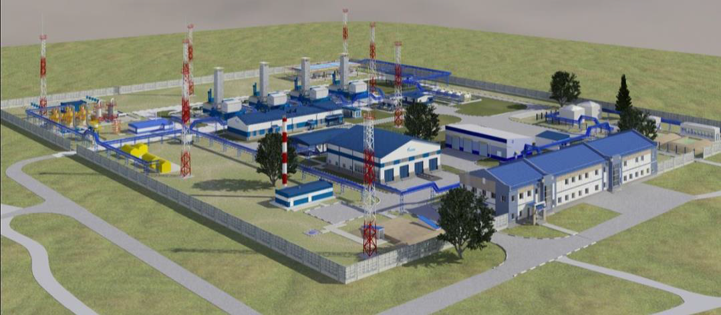
Реконструкция КС-3
9
Организация ремонтов в ООО «Газпром трансгаз Самара» подрядным и хозяйственным способами в условиях ограниченного финансирования. Взаимодействие с АО «СОГАЗ». Проблемные вопросы. Пути решения.
Notes:
Один из самых эффективных способов оптимизировать затраты при капитальном ремонте, это его исключить и заменить оборудование на новое, т.е. провести реконструкцию.
Однако, на пути реализации планов по реконструкции стоят Заказчик и Подрядчик, которые не всегда могут между собой договориться и обеспечить работоспособность оборудования.

Slide 11
Неисправности, выявленные в ходе ПНР ГПА-6,3(8)-04 на КС «Красноармейская»
Выявленная проблема
Смещение канала подвода буферного газа в зону расположения герметизирующего кольца статорного корпуса I- ступени СГУ. (Заводской дефект)
На режиме «Малый газ» не обеспечивается давление масла на входе в двигатель.
При пусконаладочных работах вышел из строя частотный регулятор электростартера.
Негерметичен маслобак ГПА.
Не обеспечивается перекладка ВНА на оборотах двигателя свыше 11300 об/мин.
Неисправность 2-х газоанализаторов углеводородных газов PIR 9400 в отсеке нагнетателя.
Неисправен БЗА А-15.625.26-03-044из состава МСКУ 5000-01-09-15. (аналоговый)
Ввиду длительного хранения оборудования на складах заказчика срок освидетельствования модулей пожаротушения истекает в 2020 году.
Ввиду длительного хранения оборудования на складах заказчика срок хранения и консервации грузоподъемных механизмов истек.
Не совпадают диаметры и положение проходных отверстий трубопроводов между блоками ЦБН и ГТД.
Действия по устранению
Разборка нагнетателя. Заварка лишнего отверстия в условиях ЦЭГ. Установка нового комплекта СГУ.
Переварка трубопроводов маслосистемы (монтаж байпасной линии). Подборка дросселей. Замена датчика «Садко107».
Установлен регулятор с ГПА (№2) заводской №R6A-016
Установлен маслобак с ГПА (№2) заводской №R6A-016
Заменен ИУП (индикатор углового положения). Заменен ЭМП (электро механический привод). Изменены уставки по рассогласованию положения и задания ВНА с 2,5^{о} до 5^{о}.
Замена газоанализаторов.
Произведена замена на модернизированный БЗА А-15.628.14 (блок защиты агрегата цифровой).
Переосвидетельствование модулей ГПА№11 включить в план 2020 года. На остальных ГПА устанавливать переосвидетельствованные модули.
Продлить срок хранения и консервации грузоподъемных механизмов ГПА.
Произвести доработку положения проходных отверстий для трубопроводов между блоками ЦБН и ГТД и диаметры трубопроводов.
Организация ремонтов в ООО «Газпром трансгаз Самара» подрядным и хозяйственным способами в условиях ограниченного финансирования. Взаимодействие с АО «СОГАЗ». Проблемные вопросы. Пути решения.
Notes:
Полный перечень выявленных неисправностей представлен на данном слайде.
Пуско-наладочные работы по ГПА-6,3(8)-04 начались 20.12.2017. За это время на ГПА проведено 84 запуска с холодными и технологическими прокрутками соответственно.
Достигнут наилучший результат (на 10.10.2018.) с дополнительными балансировочными грузиками – 7950 об/мин по силовой турбине (при номинале 8200 об/мин).
Уровень вибрации достигал 200 мкм (предупреждение 180 мкм) с преобладанием роторной гармоники.
На КМС в г. Рыбинск мы обращали внимание на необходимость выполнения мероприятий по повышению надежности в рамках восстановления гарантийных обязательств, что отражено в решениях совещания. АО «ОДК-ГТ» подтвердило их выполнение, но результат, представленный на слайде, говорит об обратном.

Slide 12
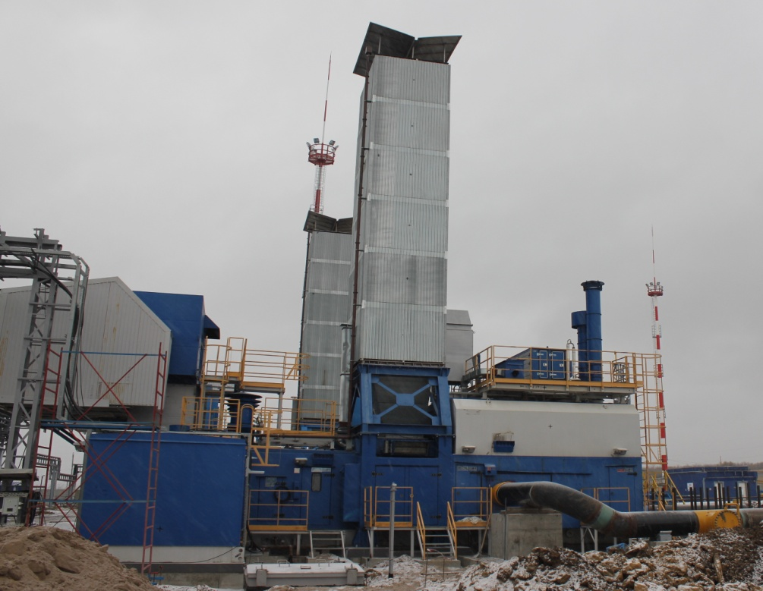
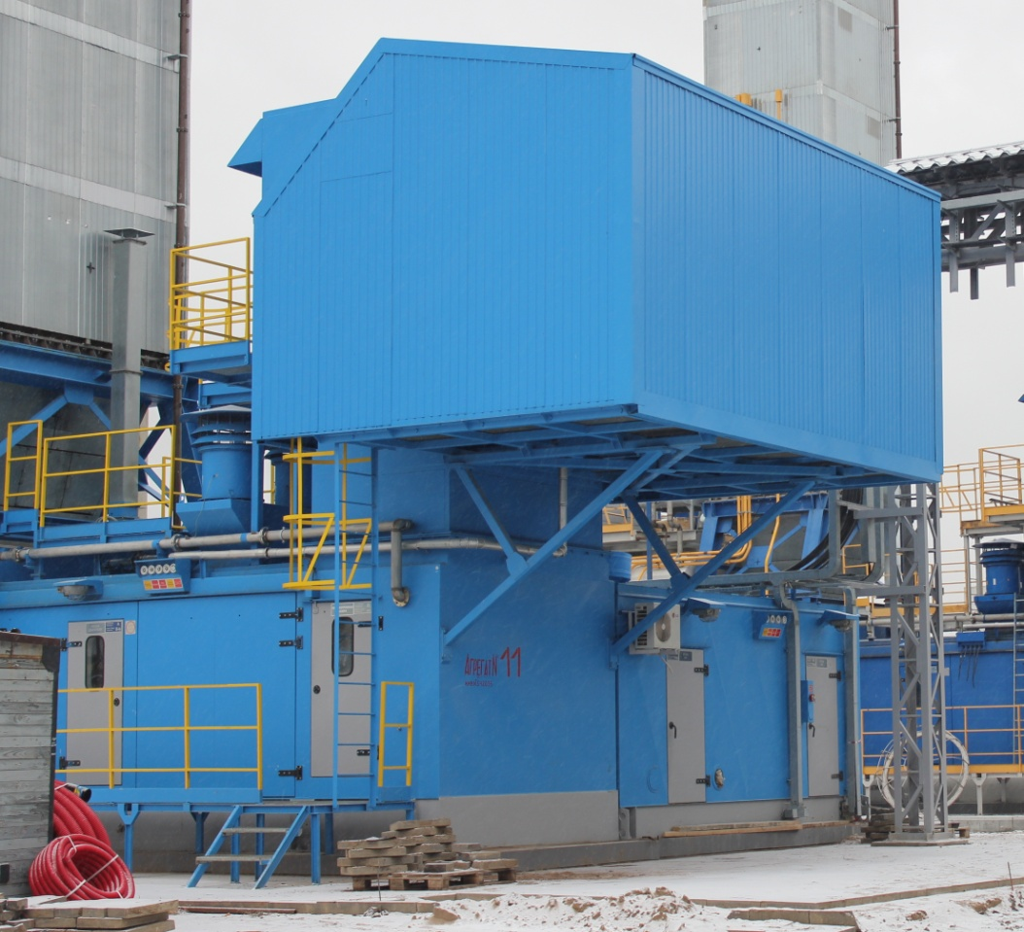
Проблемные вопросы при реконструкции
До настоящего времени заводом-изготовителем ОДК «Газовые турбины» не предложен план мероприятий по восстановлению работоспособности ГПА №11
На ГПА №12 не организована работа по восстановлению гарантийных обязательств и устранению системных заводских дефектов, обнаруженных в процессе пусконаладочных работ на ГПА №11, что повлечет за собой увеличение сроков ПНР.
12
Организация ремонтов в ООО «Газпром трансгаз Самара» подрядным и хозяйственным способами в условиях ограниченного финансирования. Взаимодействие с АО «СОГАЗ». Проблемные вопросы. Пути решения.
Notes:
До настоящего времени заводом-изготовителем ОДК «Газовые турбины» не предложен план мероприятий по восстановлению работоспособности ГПА №11
На ГПА №12 не организована работа по устранению системных заводских дефектов, обнаруженных в процессе пусконаладочных работ на ГПА №11, что повлечет за собой увеличение сроков пусконаладочных работ.
Не устранена причина аварийного виброперемещения ротора ЦБН ГПА№11 после достижения оборотов 7400 об/мин.
Не обеспечено пополнение противопожарного запаса воды в резервуарах на КС. Согласно проектному решению пополнение должно осуществляться от артезианских скважин, скважины не обеспечивают проектную производительность. Прорабатывается вопрос подключения к недавно проведенным поселковым водоводам.
На ГПА №12 не организована работа по восстановлению гарантийных обязательств и по устранению системных заводских дефектов, обнаруженных в процессе пусконаладочных работ на ГПА №11, что повлечет за собой увеличение сроков пусконаладочных работ. В ноябре совместно с заказчиком и подрядными организациями проведено совещание с оформлением протокола, в котором подробным образом проработаны все вопросы по завершению работ в 2018 году.
До настоящего времени заводом-изготовителем ОДК «Газовые турбины» не предложен план мероприятий по восстановлению работоспособности ГПА №11. Специалиста ОДК и ВНИИЭМ в очередной (3 раз) реализуют попытку устранения вибрации ротора ЦБН за счет регулировки магнитного подвеса. Мы неоднократно предлагали помощь совместно со специалистами Центрэнергогаз по балансировке ротора в условиях ЦРБ, но пока ОДК с ГЦР данную работу считают преждевременной.
Считаем необходимым, в соответствии с письмом Департамента (В.А. Михаленко), вернуть ЦБК на завод-изготовитель для доработки и проведения последующих испытаний в заводских условиях.

Slide 13
СПАСИБО ЗА ВНИМАНИЕ
Забавин Андрей Михайлович
Заместитель начальника производственного отдела
по эксплуатации оборудования компрессорных станций
Тел.: 22-3-20
E-mail: A.Zabavin@samaratransgaz.gazprom.ru

Slide 14
Работа ООО «Газпром трансгаз Самара» с ПАО «Кузнецов»
1. Сформирована программа ремонта двигателей серии «НК» в ПАО "Кузнецов" на 2018 год.
2. Выполняется мониторинг за ходом выполнения программы ремонта двигателей серии «НК» и программ по повышению надежности. Выполняется еженедельная подготовка отчетов по ходу выполнения программы ремонтов двигателей серии «НК».
3. Создана рабочая группа по решению вопросов связанных с выполнением программы ремонтов двигателей серии «НК» в ПАО "Кузнецов" (соглашение от 13.03.2018).
4. В соответствии с разработанной программой по увеличению межрегламентного ресурса двигателей
НК-14СТ, НК-14СТ-10 ведется подконтрольная эксплуатация НК-14СТ в составе ГПА ст.№22 (форсунки с ТБП).
5. Завершена опытная эксплуатация НК-36СТ зав№107 по оценке эффективности выполненных доработок, а так же выявлены причины отказа двигателя НК-36СТ №341 с аналогичными доработками.
6. Разработано решение, техническое задание и программа-методика испытаний электростартера на постоянных магнитах производства ООО НПО «Шторм».
7. Разработано решение, техническое задание и программа-методика испытаний интегрированной автоматизированной системы диагностирования газотурбинного двигателя НК-36СТ на базе АСД-36СТ и ИВМ АСТД-2М (на согласовании в Деп.308).
9. Проработан вопрос о выполнении КР НК-36СТ зав.№107 в 2019 году.
5
Организация ремонтов в ООО «Газпром трансгаз Самара» подрядным и хозяйственным способами в условиях ограниченного финансирования. Взаимодействие с АО «СОГАЗ». Проблемные вопросы. Пути решения.

Slide 15
Программа ремонта ГТД ПАО «Газпром» на ПАО «Кузнецов» 2018 года
План ремонта на 2018 год включает 41 ГТД, из них 16 ГТД долга 2017 года,
а так же выполнение 1 повторного ремонта двигателя в рамках гарантийных обязательств
3
Выполненные ГТД
2
ГТД с высокой степенью
готовности
ГТД с высоким риском
невыполнения в 2018 году
11
10
5
7
2
2
Существует высокий риск невыполнения ремонтов 14 ГТД, что составляет 35% от общего количества программы ГТД 2018 года (41 двигателей)
 | РЭН 2018
1 | НК-14СТ | 35125340301013 | Ухта
2 | НК-14СТ | 35125330001018 | Ухта
3 | НК-12СТ | 96402СТ019 | Краснодар
4 | НК-14СТ | 35125310201003 БД-7 | Ставрополь
5 | НК-14СТ | 35125339901012 | Чайковский
 | АВР
6 | НК-14СТ | 35125349801022 | ПХГ
7 | НК-36СТ | 324 | Ухта
8 | НК-36СТ | 325 | Ухта
9 | НК-36СТ | 326 | Ухта
10 | НК-36СТ | 331 | Ухта
11 | НК-36СТ | 505 | Ухта
12 | НК-36СТ | 507 | Ухта
 | ГР
13 | НК-12СТ | 87302ст028 | Ставрополь
14 | НК-12СТ | 91302ст058 | Чайковский
Организация ремонтов в ООО «Газпром трансгаз Самара» подрядным и хозяйственным способами в условиях ограниченного финансирования. Взаимодействие с АО «СОГАЗ». Проблемные вопросы. Пути решения.
Notes:
1. Программой 2018 года предусмотрен ремонт 41 ГТД на ПАО «Кузнецов»:
19 капитальных (РЭН), 19 аварийно-восстановительных (АВР), 3 гарантийных (ГР).
На данный момент завершен ремонт 22 ГТД (11 РЭН, 9АВР, 2 ГР), из них отгружено 18 ГТД. 1 ГТД был возвращен на завод для проведения гарантийного ремонта (НК-36СТ зав.№341, Ухта). Остальные ГТД находятся в разной стадии комплектации.
Исходя из анализа информации по выполнению ремонтов ГТД на ПАО «Кузнецов» поступающей в ООО «Газпром трансгаз Самара» существует высокий риск невыполнения ремонтов 14 ГТД, что составляет 35% от общего количества программы ГТД 2018 года (41 двигателей).

Slide 16
Прогнозируемый объем выполнения
Программы ремонта ГТД ПАО «Газпром» на ПАО «Кузнецов» 2018 года
Количество выполненных ремонтов ГТД на ПАО «Кузнецов» за 2016-2018 годы
43 ГТД
45 ГТД
41 ГТД
5
Выполненные ГТД
25
(58%)
23
(51%)
22
ГТД с высокой степенью
готовности
18
(42%)
22
(49%)
27
(65%)
14
(35%)
ГТД с высоким риском
невыполнения в 2018 году
Анализ количества выполненных ремонтов ГТД на ПАО «Кузнецов» за прошедшие годы показал, что среднее выполнение составляет 25 двигателей в год.
Это подтверждает существующий риск невыполнения 14 ремонтов ГТД в 2018 году.
Прогнозируемое выполнение программы ремонта 2018 года на конец года составляет 27 ГТД – 65% от общего количества 41 ГТД.
Организация ремонтов в ООО «Газпром трансгаз Самара» подрядным и хозяйственным способами в условиях ограниченного финансирования. Взаимодействие с АО «СОГАЗ». Проблемные вопросы. Пути решения.
Notes:
Прогнозируемое выполнение программы ремонта 2018 года на конец года составляет 27 ГТД – 65% от общего количества.
Анализ количества выполненных ремонтов ГТД на ПАО «Кузнецов» за прошедшие годы (2016 год – 25 ГТД, 2017 год – 23 ГТД) показал, что среднее выполнение составляет 25 двигателей в год. Это подтверждает существующий риск невыполнения 14 ремонтов ГТД в 2018 году.

Slide 17
Проблемные вопросы при выполнении ремонтов ГТД ПАО «Газпром» на ПАО «Кузнецов» в 2018 году
  Ежегодное выполнение программы ремонта ГТД наземной тематики < 50%
  по причине нехватки производственных мощностей и ресурсов с учетом приоритетности выполнения Гособоронзаказа.
2. Низкое качество выполнения ремонтов ГТД. Увеличивается количество
ДСД и замечаний, выявленных при ПСИ отремонтированных ГТД
(более 9 случаев повторных ПСИ в 2018 году, досрочный съем НК-36СТ зав.№341).
Еженедельное изменение сроков окончания ремонтов.
Проблемные вопросы, не позволяющие завершить ремонт ГТД в назначенный срок, не обозначаются.
  4. Несвоевременное и неточное предоставление данных о ходе выполнения
  ремонтов ГПА.
5. Снижение качества контроля выполнения ремонта ГТД по причине высокой загруженности специалистов ВП-4 АО «Оргэнергогаз» из-за увеличения объемов ремонта, в том числе АВР.
4
Организация ремонтов в ООО «Газпром трансгаз Самара» подрядным и хозяйственным способами в условиях ограниченного финансирования. Взаимодействие с АО «СОГАЗ». Проблемные вопросы. Пути решения.

Slide 18
Предложение по повышению эффективности взаимодействия ПАО «Газпром» с ПАО «Кузнецов» в части выполнения ремонтов ГТД
Учитывая первоочередную значимость двигателей серии «НК» в обеспечении транспорта газа на объектах ПАО «Газпром», предлагается:
Создать дирекцию со штатом не менее 2-х человек в штате АО «ОДК» с полномочиями оперативного решения вопросов на ПАО «Кузнецов».
Для обеспечения качества контроля технологических операций ремонта ГТД (особенно при АВР) на ПАО «Кузнецов» АО «Оргэнергогаз» ограничить отвлечение специалистов ВП-4 для выполнения работ по другим заводам или обосновать увеличение штата.
Это позволит:
а) Обеспечить оперативное взаимодействие со всеми участниками процесса и информирование по выполнению ремонтов ГТД ПАО «Газпром».
б) Сократить сроки и временные затраты на принятие решений по ремонту ГТД и оформление договоров.
в) Повысить ответственность в подготовке информации о ходе выполнения ремонтов, сроках их завершения и своевременности обозначения проблемных вопросов.
г) Обеспечить контроль за организацией ремонтов ГТД наземной тематики и организовать оптимизацию производства с учетом приоритетов ПАО «Газпром», а не по принципу «делаем то, что легче».
5
Организация ремонтов в ООО «Газпром трансгаз Самара» подрядным и хозяйственным способами в условиях ограниченного финансирования. Взаимодействие с АО «СОГАЗ». Проблемные вопросы. Пути решения.

